Slide 1
Política Nacional de Atenção Especializada em Saúde (PNAES)
PMAE – Programa de Mais Acesso a Especialistas
OLinda/2024

Slide 2
CONTEXTUALIZAÇÃO
PRT GM/MS Nª 1.604, 18/10/2023: Institui a Política Nacional de Atenção Especializada em Saúde (PNAES), no âmbito do SUS.
PRT. GM/MS nº3492, 08/04/2024: Institui o Programa Nacional de Expansão e Qualificação da Atenção Ambulatorial Especializada, no âmbito do SUS;
PRT. SAES/MS nº1640, 07/05/2024: Dispõe sobre a operacionalização do Programa Nacional de Expansão e Qualificação da Atenção Ambulatorial Especializada no âmbito do SUS.

Slide 3
Portaria GM/MS nº3492, 08/04/2024
Diretrizes e objetivos
Oferta de Cuidados Integrados (OCI);
Fase de Planejamento:
Adesão ao Programa
Plano de Ação Regional
Implementação dos 04 Eixos da PNAES
Núcleo Gestor de Cuidado
Execução e Monitoramento do Programa
Núcleo Gestor de Regulação
Grupo de Trabalho Tripartite - indicador
Repasses de Recursos
Disposições Gerais

Slide 4
Portaria SAES/MS nº1640, 07/05/2024
Disposições Gerais e Adesão ao Programa;
Plano de Ação Regional
Registros da Produção
Da marcação no CNES
Da criação dos Procedimentos para registros das OCIs na Tabela de Procedimento do SUS
Do registro da produção nos sistemas de informação
Regulação e Informações sobre Filas de espera.
Disposições gerais e Regulação do Acesso
Financiamento e Controle
Atuação dos Gestores Locais e federais
Disposições Finais e Transitórias.

Slide 5
A organização das ações e serviços de saúde acontecerão
a partir da Oferta de Cuidados Integrados (OCI)
Conjunto de procedimentos, tais como consultas e exames, e tecnologias de cuidado necessários a uma atenção oportuna e com qualidade, integrados, para concluir uma etapa na linha de cuidado.
Incluir referências e contra referências
ROL de OCI pautado em parâmetros assistenciais
O valor das OCI, para fins de dimensionamento, planejamento, financiamento e avaliação da prestação de serviços de saúde, será calculado a partir da estimativa de valor dos procedimentos que a integram, acrescidos dos custos com tecnologias, como gestão clínica e saúde digital
As OCI poderão incluir modalidades de atenção remota, tais como teleconsultas, teleinterconsultas, teleconsultorias e matriciamento.

Slide 6
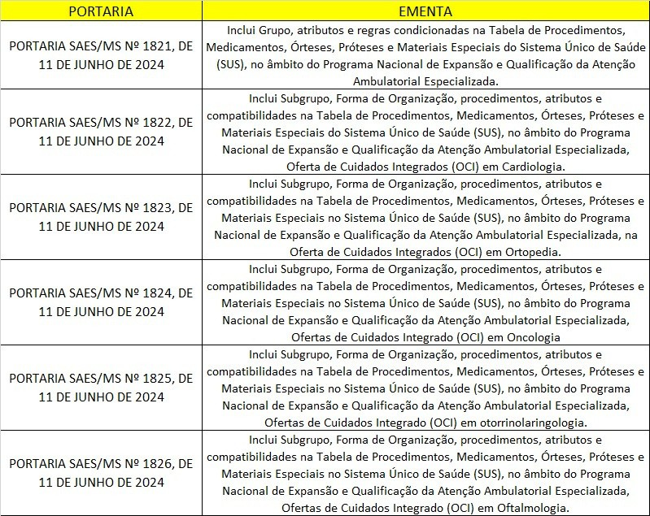
OCI
CARDIOLOGIA (05 OCI)
ORTOPEDIA (04 OCI)
ONCOLOGIA (08 OCI)
OTORRINOLARINGOLOGIA (03 OCI)
OFTALMOLOGIA (07 OCI)

Slide 7
EXEMPLOS DE OFERTAS DE CUIDADOS INTEGRAIS
OCI | INVESTIGAÇÃO DIAGNÓSTICA DE CÂNCER DE COLO DO ÚTERO -100,00
Procedimentos | CONSULTA MÉDICA NA ATENÇÃO ESPECIALIZADA
 | COLPOSCOPIA
 | BIOPSIA DO COLO UTERINO
 | EXAME ANATOMO-PATOLOGICO DO COLO UTERINO - BIOPSIA
 | TELECONSULTA MÉDICA NA ATENÇÃO ESPECIALIZADA
OCI | PROGRESSÃO DA AVALIAÇÃO DIAGNÓSTICA DE DÉFICIT AUDITIVO -150,00
Procedimentos | CONSULTA MÉDICA NA ATENÇÃO ESPECIALIZADA
 | AUDIOMETRIA TONAL LIMIAR (VIA AEREA / OSSEA)
 | IMITANCIOMETRIA
 | POTENCIAL EVOCADO AUDITIVO
OCI | AVALIAÇÃO INICIAL EM OFTALMOGIA - 0 A 8 ANOS- 200,00
Procedimentos | CONSULTA MÉDICA NA ATENÇÃO ESPECIALIZADA
 | TESTE ORTÓPTICO
 | MAPEAMENTO DE RETINA
 | BIOMICROSCOPIA DE FUNDO DE OLHO

Slide 8
Planejamento – Mais Especialidade
I - Termo de Adesão assinado pelo gestor competente (individual)
II - Plano de Ação Regional (PAR)
III – Discussão em CIR aprovado em CIB os PAR
Registrar no SAIPS → Termo de Adesão + PAR.

Slide 9
Plano de Ação Regional – PAR
O PAR deve conter no mínimo:
I – definição de território de abrangência, diagnóstico geral das necessidades de saúde e da Rede de Atenção à Saúde;
II – descrição sumária da RAS com identificação dos principais problemas e prioridades que serão enfrentadas no Programa
III – elenco das OCI de acordo com os maiores problemas de acesso e filas prioritárias no estado e região;
IV – definição das filas, por conjunto de procedimentos, declarando sua abrangência e qual o sistema de informação utilizado, comprometendo-se com o compartilhamento das informações de sua base de dados, que será considerado no monitoramento e avaliação da execução do PAR;

Slide 10
Plano de Ação Regional – PAR
V – definição de metas de redução do tamanho e tempo de espera das filas na vigência do PAR;
VI – cronograma de implementação
VII – declaração de compromisso com a implementação progressiva de mudanças estruturantes conforme a PNAES; e
VIII – definição de responsabilidades de cada um dos entes federados na implementação, monitoramento e avaliação do PAR.

Slide 11
Portaria SAES, Nº1640 DE 08/05/2024
Sobre o Plano de Ação Regional (PAR):
I – A participação de um determinado município, estado ou do Distrito Federal está condicionada a sua adesão individual ao PMAE no sistema eletrônico a ser disponibilizado pelo Ministério da Saúde
II – Deve ter abrangência de, no mínimo, uma região de saúde, podendo ser macrorregional ou estadual/distrital, e estar em consonância com o Planejamento Regional Integrado
III – Deverá ser enviado, no máximo, em até 60 dias após a adesão do primeiro município de uma Região de Saúde do PAR, podendo este prazo ser prorrogado conforme decisão do Grupo Condutor Tripartite

Slide 12
Portaria GM/MS nº3492, 08/04/2024
Implantação de 02 Núcleos:
Núcleo de Gestão do Cuidado
Núcleo de Gestão e Regulação para operacionalização, execução e monitoramento
Ao gestor incumbe definir o arranjo específico a ser adotado para o NGC, podendo ser centralizado em uma pessoa ou equipes de referência em cada serviço até uma estratégia descentralizada (Art.10, paragrafo quinto)

Slide 13
Portaria GM/MS nº3492, 08/04/2024
Os recursos:
I - R$1.200.000,00 (um milhão e duzentos mil reais) para os PAR com abrangência de mais de 1.000.000 (um milhão) de habitantes;
II - R$ 600.000,00 (seiscentos mil reais) para os PAR com abrangência de mais de 500.000 (quinhentos mil) a 1.000.000 (um milhão) habitantes;
III - R$ 360.000,00 (trezentos e sessenta mil reais) para os PAR com abrangência de mais de 100.000,00 (cem mil) a 499.999 (quatrocentos e noventa e nove mil novecentos e noventa e nove) habitantes
O repasse se dará em duas etapas:
I - 50% do valor após a aprovação do PAR pela Secretaria de Atenção Especializada à Saúde
II - 50% do valor após a execução de 50% da produção financeira prevista no PAR

Slide 15
Plano de Ação Regional – PAR
A elaboração do PAR no InvestSUS poderá ser realizada:
gestor (municipal ou estadual)
técnico responsável indicado por este.
Fica sob responsabilidade do gestor a liberação e gerenciamento do técnico responsável – pessoa física apta a realizar o preenchimento do PAR no sistema.
Para acessar o InvestSUS, é necessário possuir cadastro no Sistema de Cadastro e Permissão de Acesso (SCPA)
Perfil de usuário devidamente autorizado, conforme “Passo a passo para acessar o InvestSUS” (https://investsus.saude.gov.br)

Slide 16
IDENTIFICAÇÃO DO PROPONENTE

Slide 17
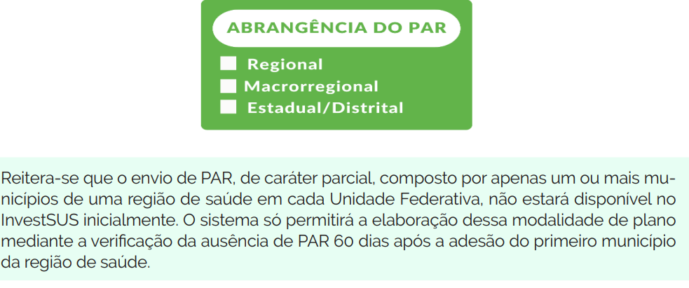
ABRANGÊNCIA DO PAR

Slide 18
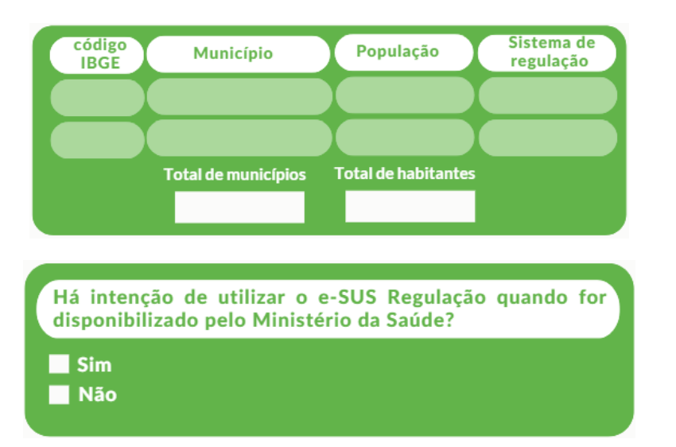
SISTEMA DE REGULAÇAO
O gestor deverá informar o(s) sistema(s) de regulação utilizados pelos municípios, considerando as opções (poderá selecionar mais de uma opção de resposta):
Sistema de Regulação (SISREG)
Sistema Próprio (descrever o nome)
se não utiliza sistema (descrever instrumento ou ferramenta que realiza o registro)

Slide 19
Sistema de Regulação
Será perguntado sobre a intenção de utilizar o e-SUS Regulação (Sistema que substituirá o SISREG), quando for disponibilizado pelo Ministério da Saúde.

Slide 20
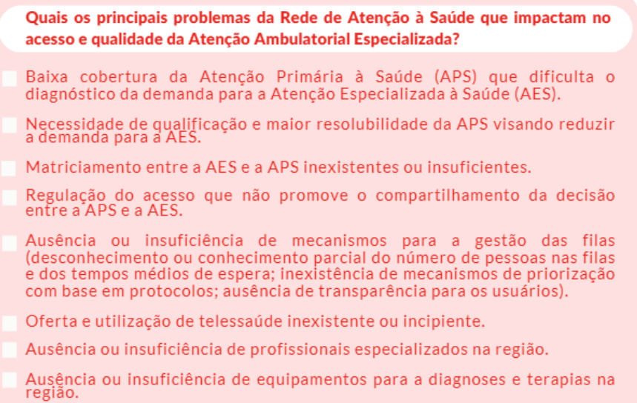
Diagnóstico da rede de atenção à saúde relacionado à Atenção Ambulatorial Especializada

Slide 21
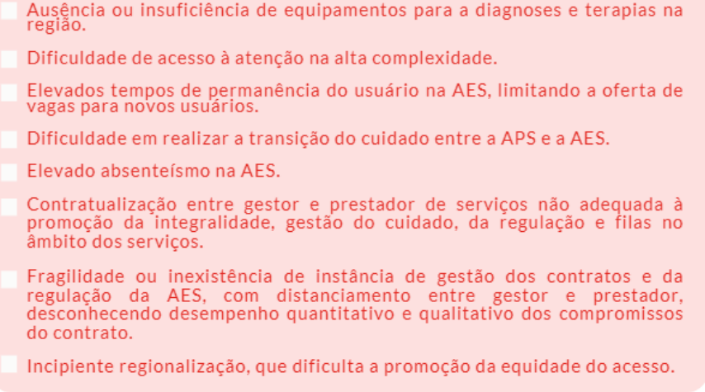
Diagnóstico da rede de atenção à saúde relacionado à Atenção Ambulatorial Especializada

Slide 22
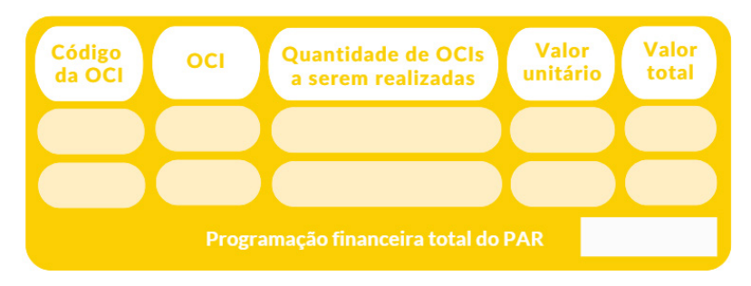
Programação física e financeira por Oferta de Cuidado Integrais - OCI
A quantidade de OCIs deverá considerar:
as filas existentes (demanda reprimida)
a capacidade instalada dos prestadores que, potencialmente, irão fazer parte do PMAE

Slide 23
Resolução CIB ou CIR
O gestor deverá enviar, via sistema do InvestSUS, a Resolução da CIB ou Resolução da CIR, de acordo com o tipo de PAR.
PAR de abrangência macrorregional ou estadual deverá enviar a Resolução da CIB
PAR de abrangência regional deverá enviar a Resolução da CIR e da ciência da CIB

Slide 24
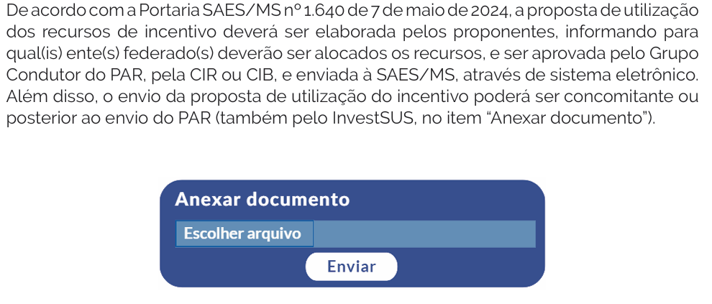
Resolução CIB ou CIR

Slide 25
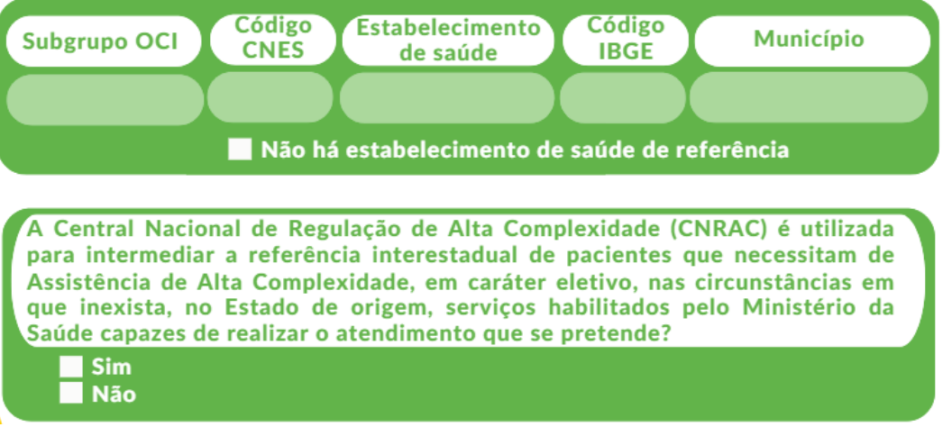
Identificação de serviços de referência em atenção especializada para continuidade do cuidado após a realização da OCI

Slide 26
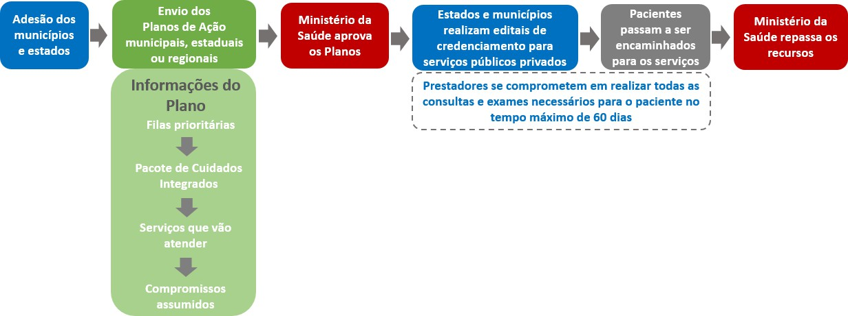
OPERACIONALIZAÇÃO

Slide 27
ANEXOS
Anexo 1 – Compromissos dos Gestores e Prazos
Compromissos Gerais dos Gestores
Compromissos Específicos dos Gestores e Respectivos Prazos
Anexo 2 – Compromissos dos Gestores e Respectivos Prazos nos Instrumentos Contratuais com os Prestadores – PMAE
Compromissos para Cumprimento em Prazo Imediato – até 30 Dias da Assinatura do Instrumento Contratual
Compromissos para Cumprimento em Prazo até 6 Meses da Assinatura do Instrumento Contratual
Compromissos para Cumprimento em Prazo até 12 Meses da Assinatura do Instrumento Contratual

Slide 28
Anexo 3 – Compromissos dos Prestadores nos Instrumentos Contratuais – PMAE
Compromissos para Cumprimento em Prazo Imediato – Até 30 Dias da Assinatura do Instrumento Contratual
Compromissos para Cumprimento em Prazo de Até 3 Meses da Assinatura do Instrumento Contratual
Compromissos para Cumprimento em Prazo de Até 6 Meses da Assinatura do Instrumento Contratual
Compromisso para Cumprimento em Prazo de Até 12 Meses da Assinatura do Instrumento Contratual

Slide 29
OCI
Cardiologia
OCI AVALIAÇÃO DE RISCO CIRÚRGICO OCI AVALIAÇÃO CARDIOLÓGICA
OCI AVALIAÇÃO DIAGNÓSTICA INICIAL - SÍNDROME CORANIANA CRÔNICA
OCI PROGRESSÃO DA AVALIAÇÃO DIAGNÓSTICA I - SÍNDROME CORANIANA CRÔNICA OCI AVALIAÇÃO DIAGNÓSTICA - INSUFICIÊNCIA CARDÍACA
Ortopedia
OCI AVALIAÇÃO DIAGNÓSTICA EM ORTOPEDIA COM RECURSOS DE RADIOLOGIA
OCI AVALIAÇÃO DIAGNÓSTICA EM ORTOPEDIA COM RECURSOS DE RADIOLOGIA E ULTRASSONOGRAFIA
OCI AVALIAÇÃO DIAGNÓSTICA EM ORTOPEDIA COM RECURSOS DE RADIOLOGIA E TOMOGRAFIA COMPUTADORIZADA OCI AVALIAÇÃO DIAGNÓSTICA EM ORTOPEDIA COM RECURSOS DE RADIOLOGIA E RESSONÂNCIA MAGNÉTICA
Oncologia
OCI AVALIAÇÃO DIAGNÓSTICA INICIAL DE CÂNCER DE MAMA
OCI PROGRESSÃO DA AVALIAÇÃO DIAGNÓSTICA DE CÂNCER DE MAMA OCI AVALIAÇÃO DIAGNÓSTICA INICIAL DE CÂNCER DE PRÓSTATA
OCI PROGRESSÃO DA AVALIAÇÃO DIAGNÓSTICA DE CÂNCER DE PRÓSTATA OCI AVALIAÇÃO DIAGNÓSTICA DE CÂNCER GÁSTRICO
OCI AVALIAÇÃO DIAGNÓSTICA DE CÂNCER COLORRETAL
OCI INVESTIGAÇÃO DIAGNÓSTICA DE CÂNCER DE COLO DO ÚTERO
OCI AVALIAÇÃO DIAGNOSTICA E TERAPÊUTICA DE CÂNCER DE COLO DO ÚTERO

Slide 30
OCI
Otorrinolaringologia.
OCI AVALIAÇÃO INICIAL DIAGNÓSTICA DE DÉFICIT AUDITIVO
OCI PROGRESSÃO DA AVALIAÇÃO DIAGNÓSTICA DE DÉFICIT AUDITIVO OCI AVALIAÇÃO DIAGNÓSTICA DE NASOFARINGE E DE OROFARINGE
Oftalmologia
OCI AVALIAÇÃO INICIAL EM OFTALMOGIA - 0 A 8 ANOS OCI AVALIAÇÃO DE ES T R A B I S M O
OCI AVALIAÇÃO INICIAL EM OFTALMOLOGIA - A PARTIR DE 9 ANOS OCI AVALIAÇÃO DE RETINOPATIA DIABÉTICA
OCI AVALIAÇÃO INICIAL PARA ONCOLOGIA OFTALMOLÓGICA OCI AVALIAÇÃO DIAGNÓSTICA EM NEURO OFTALMOLOGIA
OCI EXAMES OFTALMOLÓGICOS SOB SEDAÇÃO

Slide 31
OBRIGADA
VIVA O SUS,
VIVA OS GESTORES DA SAÚDE!!

